Slide 1
Fehéregyháza
2019. június 8.

Slide 2
Fehéregyháza
Fehéregyháza falu Maros megyében.
Népessége 3546 fő, magyar lakosság 685 (19 %) fő
A faluban működő Petőfi Sándor Emlékmúzeumban felelevenítettük Petőfi Sándor életéről tanultakat. A múzeum kertjében levő Petőfi-szobornál koszorúztunk.

Slide 3
Fehéregyháza
1849. július 31-én itt állt fel Bem József főserege. A vesztes segesvári csata után -egyes beszámolók szerint- Petőfi Sándort menekülés közben a Héjjasfalva felé vezető úton, az Ispánkút közelében szúrták le.

Slide 4
Fehéregyháza

Slide 5
Fehéregyháza

Slide 6
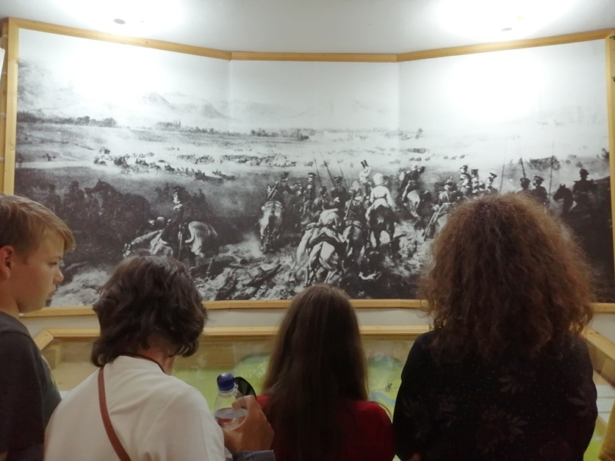
Fehéregyháza

Slide 7
Fehéregyháza

Slide 8
Fehéregyháza

Slide 9
Fehéregyháza

Slide 10
Fehéregyháza

